Slide 1
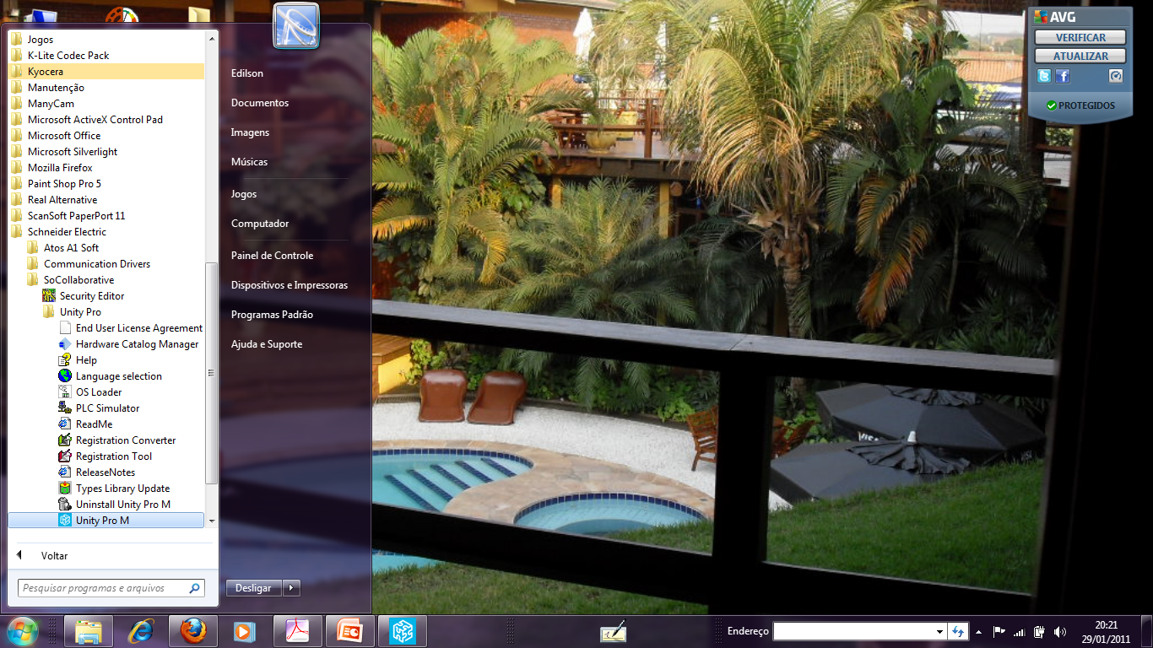
Curso de Controlador Programável
Professor:Edilson Alfredo da Silva

Slide 2
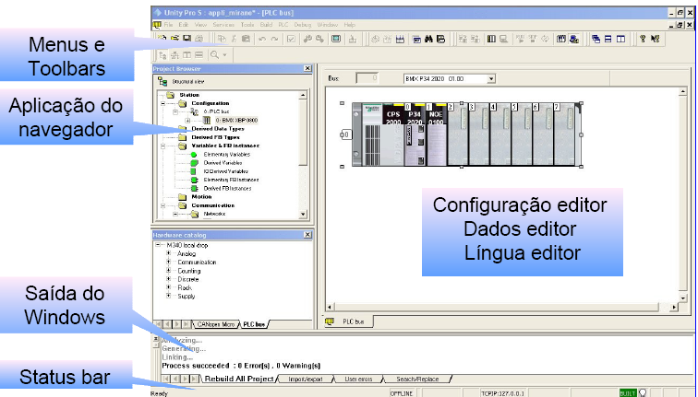
Interface de Uso

Slide 3
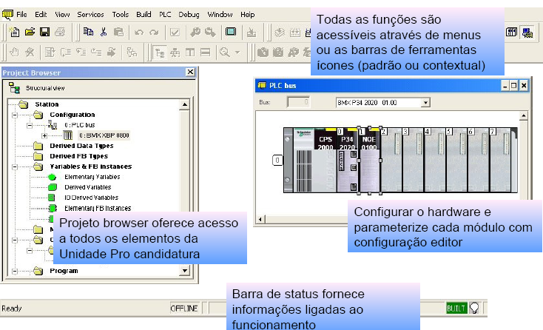
Interface de Uso

Slide 4
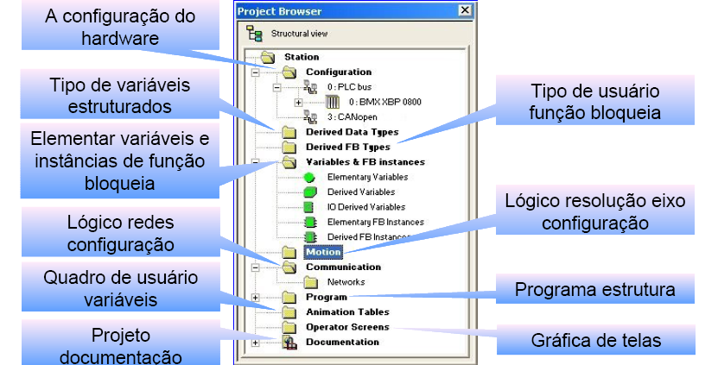
Estrutura do Project Browser

Slide 5
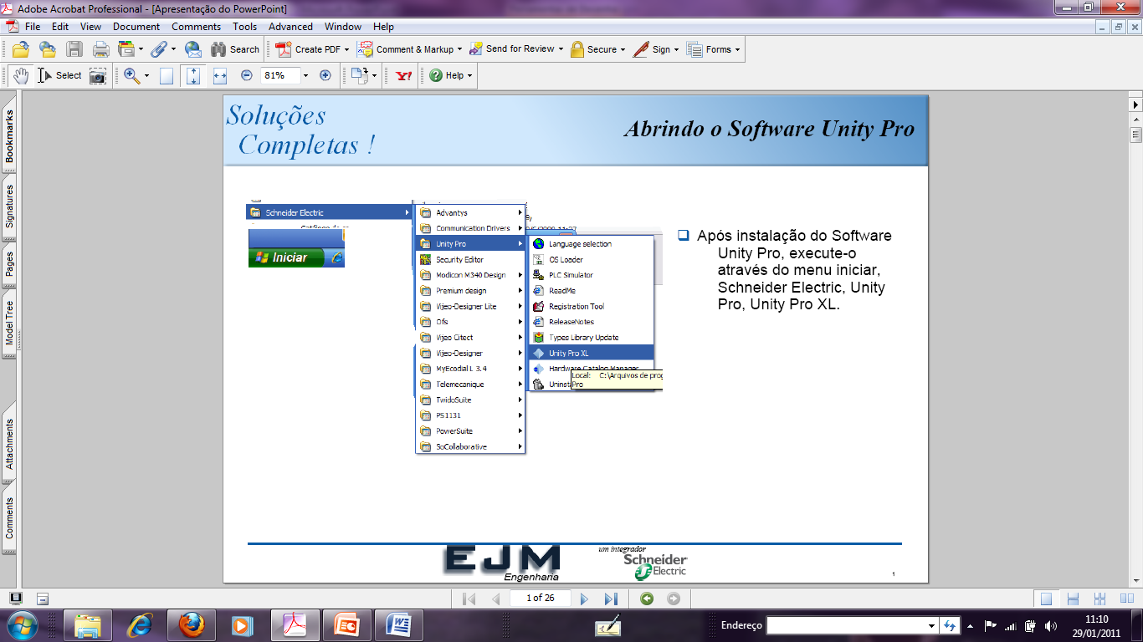
Abrindo o Software Unity Pro M
Após a instalação do Software
Unity Pro. Execute-o
Através do menu iniciar.
Schneider Electric - Socollaborative-
Unity Pro - Unity Pro M

Slide 6
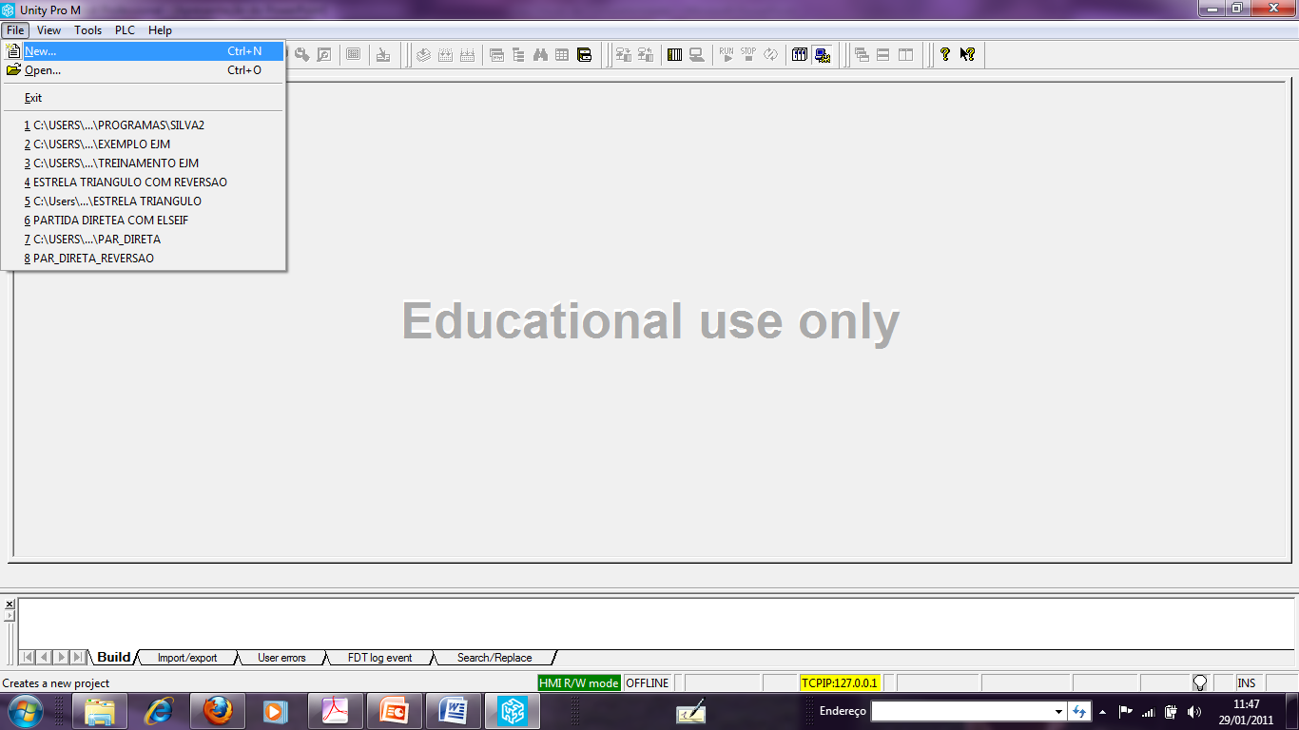
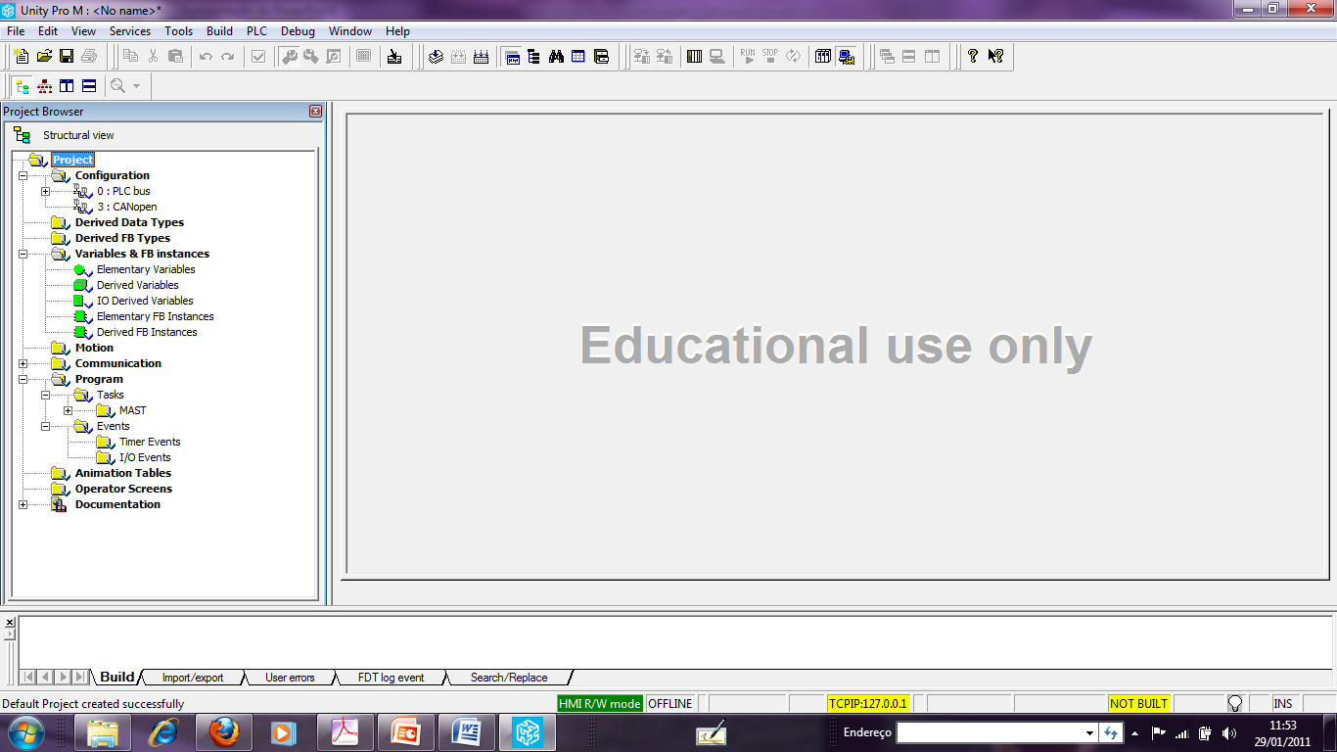
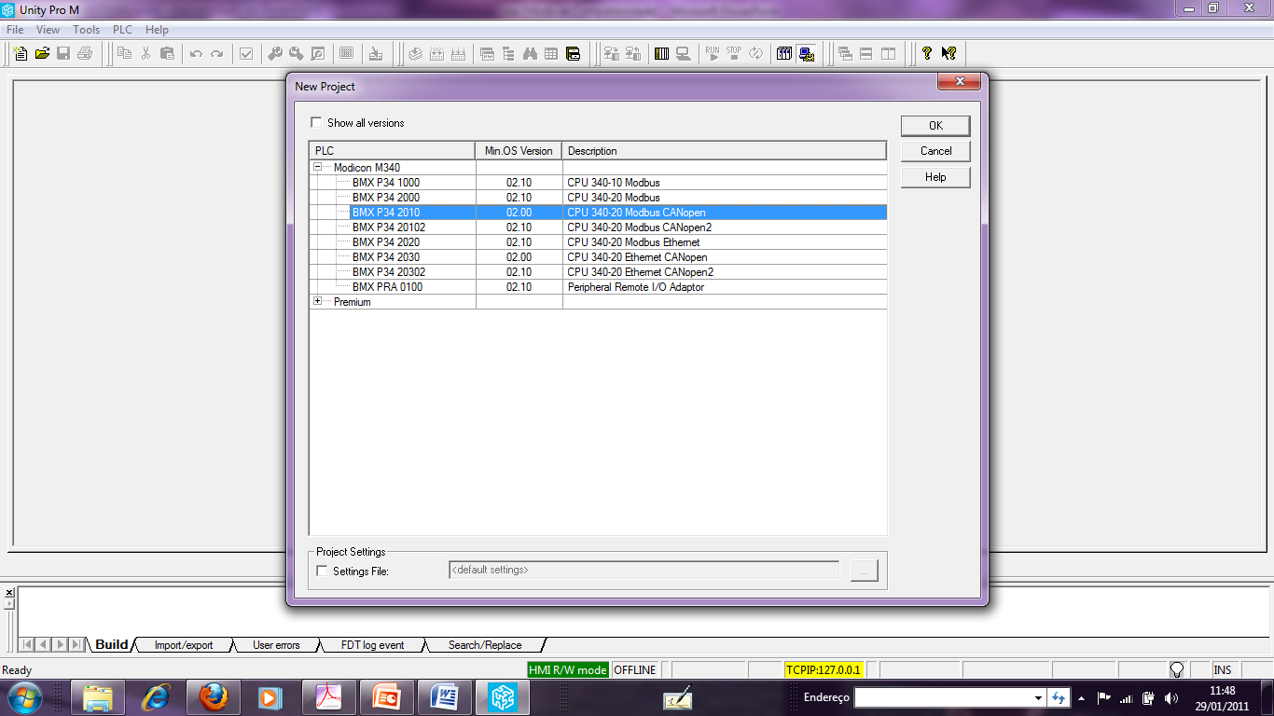
Criando um novo projeto...
Escolha a opção New...no menu File.
Escolha o processador (CPU) adequada, no caso do IFMT o modelo correto é BMX P34 2010 (CPU com Modbus e CANOpen integrados e 4MB de memória).
O projeto será criado e a interface de trabalho será atualizada com o novo projeto. Será mostrado o Project Brawser com a visão estrutural do projeto, onde teremos acesso a configuração, blocos, variáveis, Redes, Motion, ao Programa (secções de programa), tabelas de animação, telas de operação e documentação.
1
3
2

Slide 7
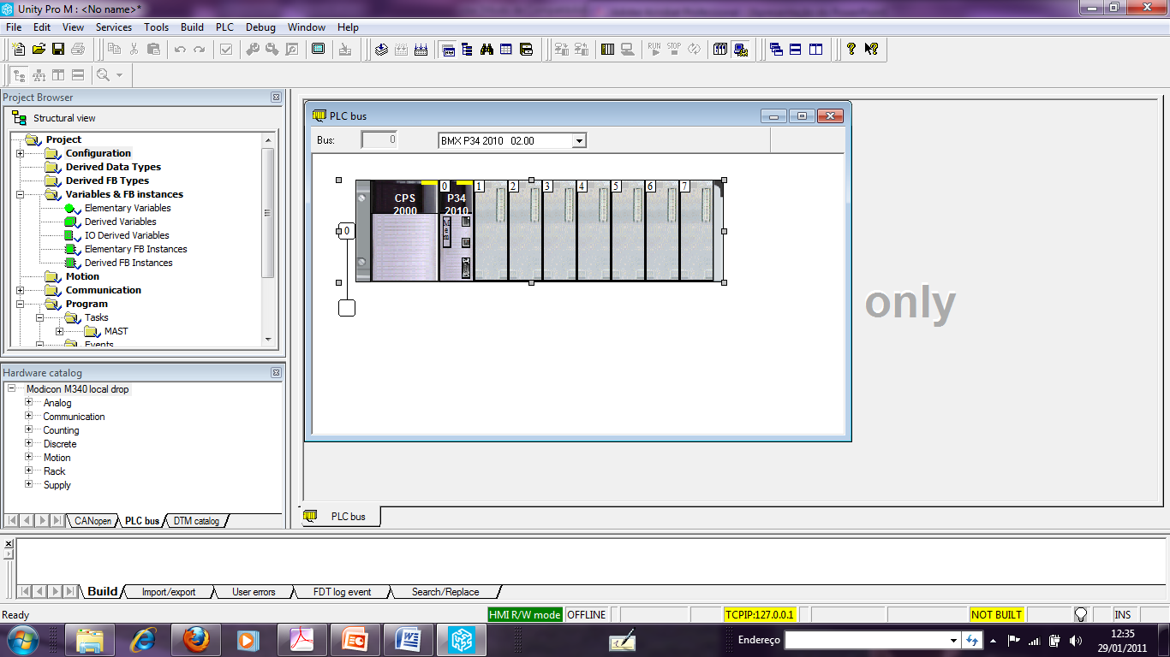
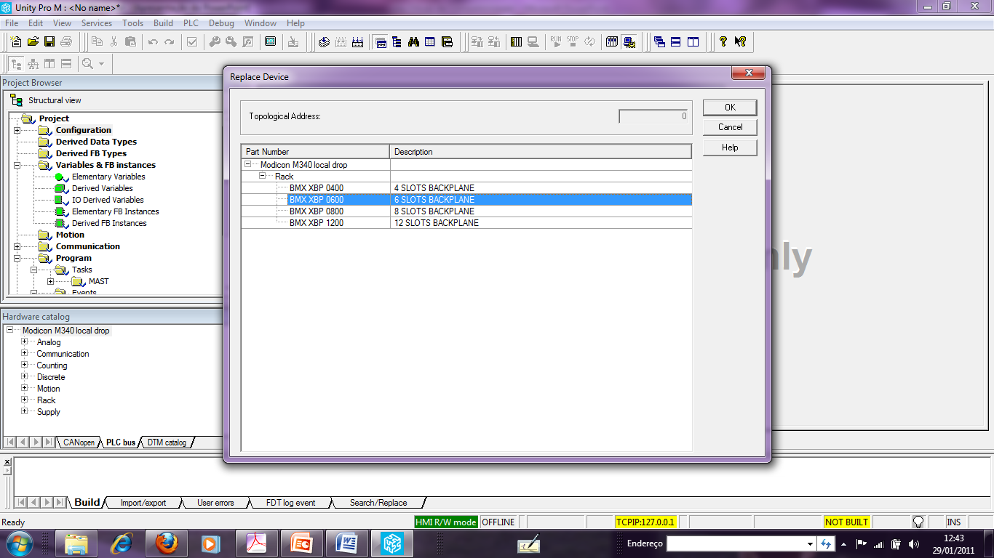
Configurando o Rack do CLP
1
Duplo clique na opção Configuration para abrir a tela PLC Bus onde poderemos configurar o Rack do CLP.
2
2. Duplo clique para modificar o tamanho do Rack
3
3. Escolha o tipo de Rack e dê um duplo clique

Slide 8
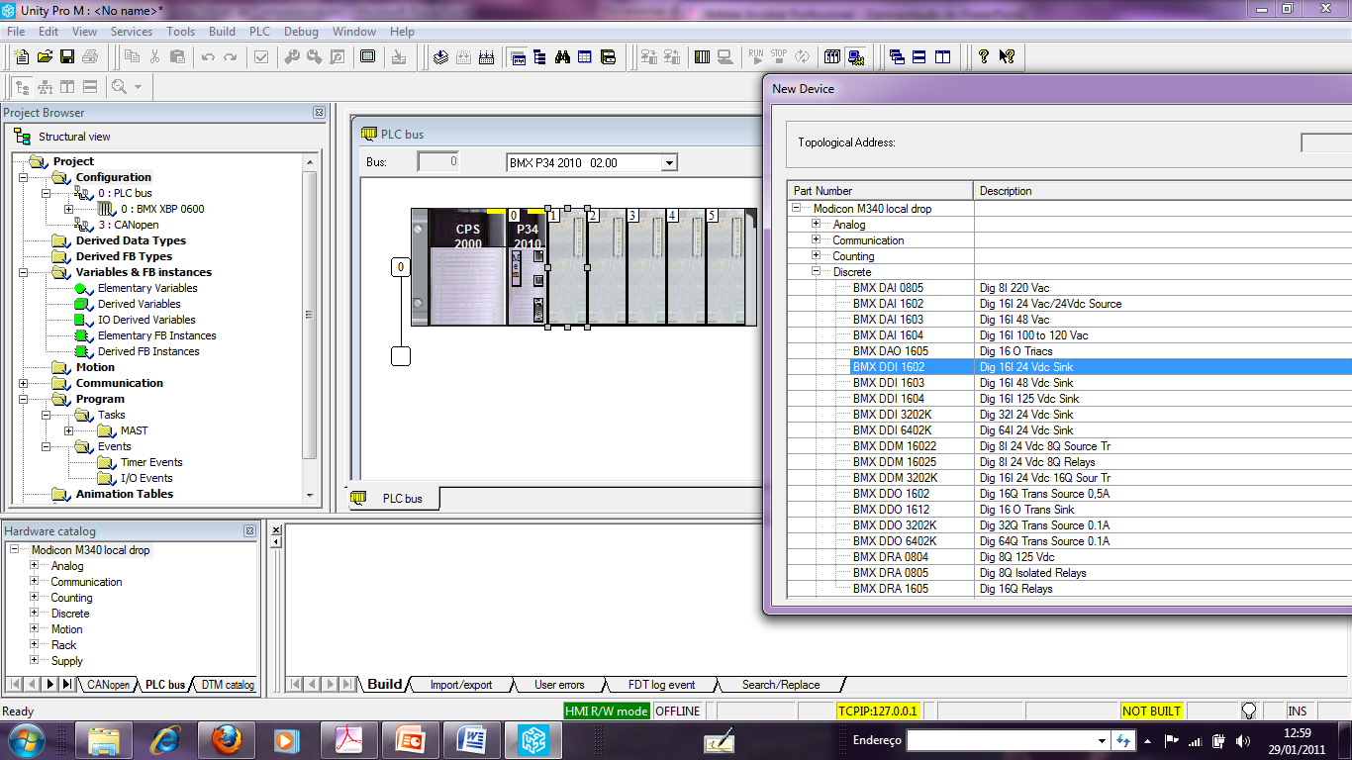
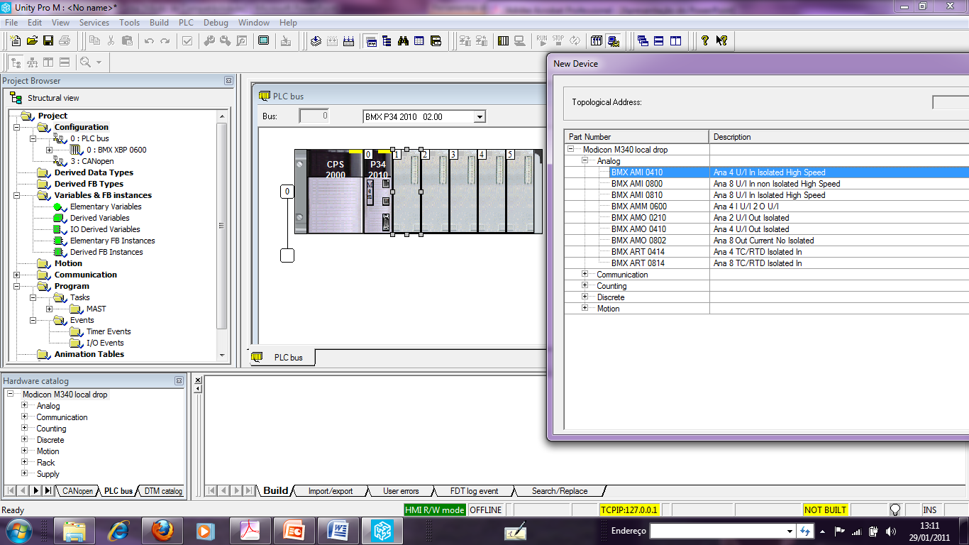
Configurando o Rack do CLP
Rack 3
Rack 4
Rack 1
Rack 3 - Escolha a placa adequada , no caso uma placa com 04 entradas analógica BMX AMI 0410 que é do tipo analógica (lógica analógica) e portanto encontra-se no menu Analog.
Rack 2
Rack 1 - Escolha a placa adequada , no caso uma placa com 16 entradas digitais BMX DDI 1602 que é do tipo discreta (lógica digital) e portanto encontra-se no menu Discrete.
Rack 4 - Escolha a placa adequada , no caso uma placa com 02 saídas analogicas BMX AMO 0210 que é do tipo analógica (lógica analógica) e portanto encontra-se no menu Analog.
Rack 2 - Escolha a placa adequada , no caso uma placa com 16 saidas digitais BMX DDO 1602 que é do tipo discreta (lógica digital) e portanto encontra-se no menu Discrete.

Slide 9
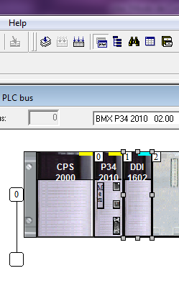
Configurando o Rack do CLP
e revisão do sistema de endereçamento de I/Os (Entradas e saídas)
Endereçamento
A norma IEC estabelece a seguinte regra de endereçamento para as entradas digitais:
%Ir.s.c:
% - é obrigatório e indica que estamos nos referindo a um endereço de memória.
r – é o número do Rack (Bastidor).
s – é o número do Slot.
c – é o canal propriamente dito (por exemplo:placa BMX DDI 1602 temos 16 canais digitais que são numerados de 0 a 15).
Exemplo : %I0.1.0 – esta se referindo a uma entrada, ao Rack 0, Slot 1, canal 0, ou a primeira entrada da placa BMX DDI 1602.
s
r

Slide 10
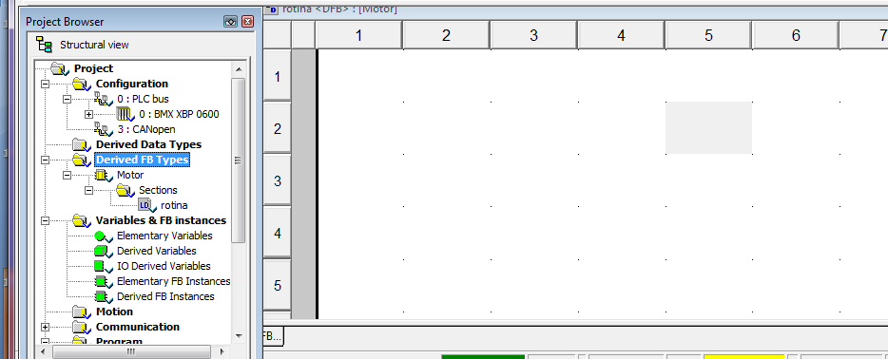
Editor Ladder
Espaço para criação e edição do programa.
O editor Ladder do Unity Pro não é baseado no sistema tradicional, no qual existem várias Rungs (ou linhas ) onde as partes da lógica são criadas de forma independente. Na verdade trata-se de um espaço em branco com total liberdade para criação (como se fosse uma folha de papel em branco) no qual a lógica pode ser criada e “formada” da maneira que o usuário quiser.

Slide 11
Editor Ladder
Espaço para criação e edição do programa.
O editor Ladder do Unity Pro não é baseado no sistema tradicional, no qual existem várias Rungs (ou linhas ) onde as partes da lógica são criadas de forma independente. Na verdade trata-se de um espaço em branco com total liberdade para criação (como se fosse uma folha de papel em branco) no qual a lógica pode ser criada e “formada” da maneira que o usuário quiser.

Slide 12
Configurando o Rack do CLP
e revisão do sistema de endereçamento de I/Os (Entradas e saídas)
Endereçamento
Para as demais placas, existe a variação do tipo, mas a regra do endereçamento permanece;
Para as saídas digitais: %Qr.s.c;
Para as entradas analógicas:% IWr.s.c;
Para as saídas analógicas:%QWr.s.c;
Endereços para o Rack que acabamos de configurar:
%I0.1.0 até %I0.1.15;
%Q0.2.0 até %Q0.2.15;
%IW0.3.0 até IW0.3.3;
%QW0.4.0 até %QW0.4.1;
s
r

Slide 13
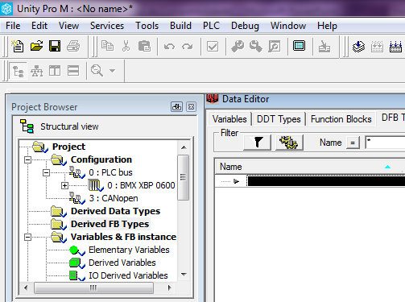
Criação do bloco Motor...
Duplo clique na opção Derived FB Types (FB = Function Blocks ou Blocos de Função Derivados, ou seja criados pelo usuário).
A janela Data Editor será mostrada. Clique na linha em branco (ou Duplo Clique, tanto faz) e digite o texto “Motor” que será o nome do nosso bloco.
1
2

Slide 14
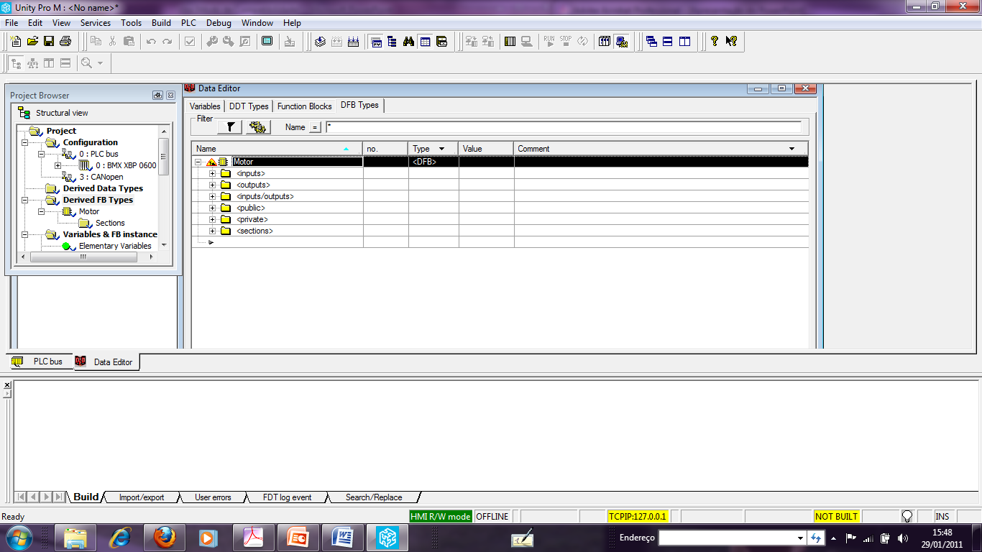
Criação do bloco Motor...
Após digitar o nome do bloco “motor”, pressione Enter e depois clique no “+” que aparece ao lado. Será mostrada a estrutura do bloco:
Inputs = São as variáveis de entrada do bloco;
Outputs = São as variáveis de saída do bloco;
Inputs/Outputs = São variáveis que são entradas e saídas ao mesmo tempo e representam as variáveis que necessitam ser tratadas e modificadas dentro do bloco e depois devolvidas ao usuário;
Public = São as variáveis internas, que são necessárias para execução das rotinas do bloco e que deverão estar disponíveis no programa principal;
Private = Veja a descrição de Public, entretanto, estas variáveis não são acessíveis fora do bloco, são privadas;
Sections = São as secções de programa do bloco, ou são as rotinas que queremos que o bloco execute

Slide 15
Criação do bloco Motor...
Após digitar o nome do bloco “motor”, pressione Enter e depois clique no “+” que aparece ao lado. Será mostrada a estrutura do bloco:
Inputs = São as variáveis de entrada do bloco;
Outputs = São as variáveis de saída do bloco;
Inputs/Outputs = São variáveis que são entradas e saídas ao mesmo tempo e representam as variáveis que necessitam ser tratadas e modificadas dentro do bloco e depois devolvidas ao usuário;
Public = São as variáveis internas, que são necessárias para execução das rotinas do bloco e que deverão estar disponíveis no programa principal;
Private = Veja a descrição de Public, entretanto, estas variáveis não são acessíveis fora do bloco, são privadas;
Sections = São as secções de programa do bloco, ou são as rotinas que queremos que o bloco execute
Observação importante:
No Unity Pro, as Sections pode ser criadas em qualquer linguagem disponível no Unity. E depois o bloco pode ser utilizado no programa principal em qualquer linguagem que o usuário queira.
Por exemplo: Podemos criar um bloco utilizando Texto Estruturado (ST) e depois utilizar no programa principal em ladder (LD);

Slide 16
Declaração das variáveis do bloco.
Crie as variáveis de entradas, saída e entrada e saída conforme a estrutura ao lado.
INPUTS: (Variáveis, tipo)
Estado, BOOL;
Confirmação, BOOL (Não pode utilizar acentos ou Ç)
Tempo_Confirmação, TIME
Falha_Falta_Fase, BOOL
Falha_Sobre_Carga, BOOL
Falha_Mecanica, BOOL
OUTPUTS:
- Saída, BOOL
- Erro_Confirmação, BOOL.

Slide 17
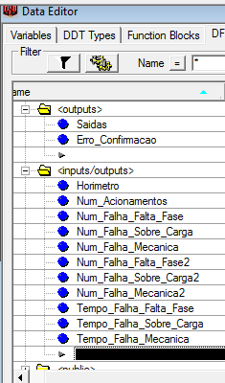
Declaração das variáveis do bloco.
Crie as variáveis de entradas, saída e entrada e saída conforme a estrutura ao lado.
INPUTS_OUTPUTS:
Horímetro, DINT;
Num_Acionamentos, DINT;
- Num_Falha_Falta_Fase, INT;
- Num_Falha_Sobre_Carga, INT;
- Num_Falha_Mecanica, INT;
- Tempo_Falha_Falta_Fase, DINT;
Tempo_Falha_Sobre_Carga, DINT;
Tempo_Falha_Mecanica, DINT;
Comentário sobre as variáveis INPUTS_OUTPUTS:
Estas variáveis são criadas nesta parte do bloco, pois precisam ser informadas, alteradas e depois devolvidas ao usuário. Por exemplo o Horimetro:
- O usuário irá manter o valor do horímetro em uma determinada variável dentro do programa e deverá informar o valor para o bloco afim de que o bloco altere este valor conforme a lógica e depois devolva o novo valor para o usuário

Slide 18
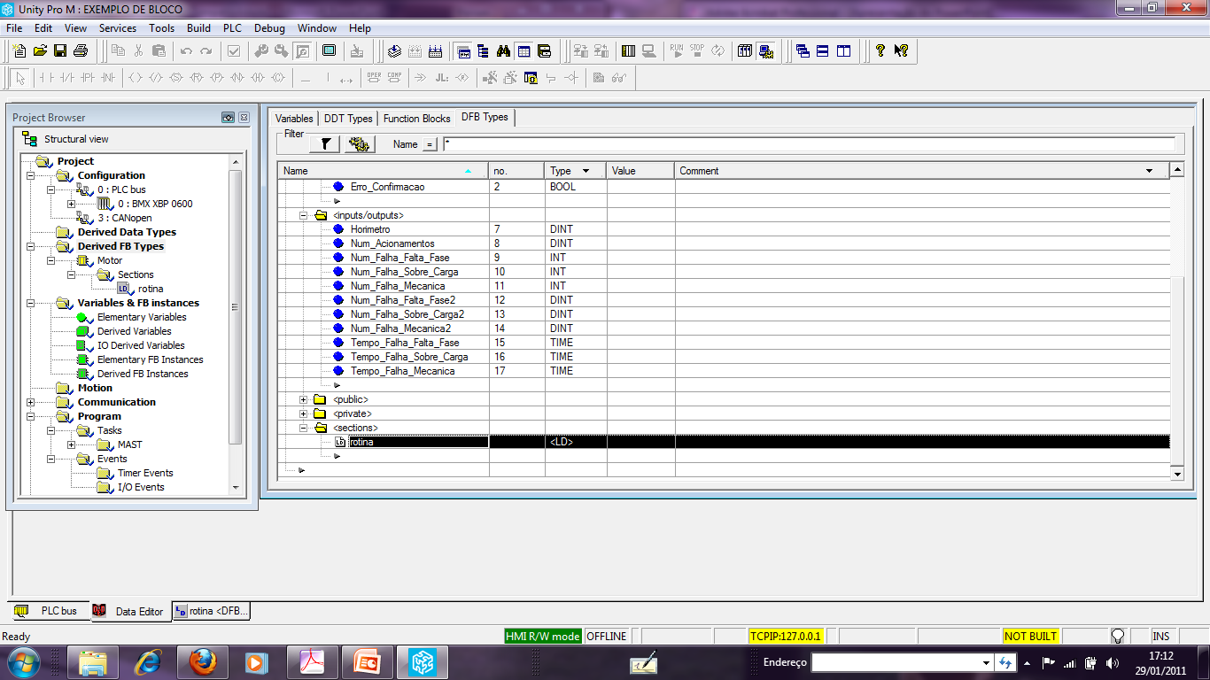
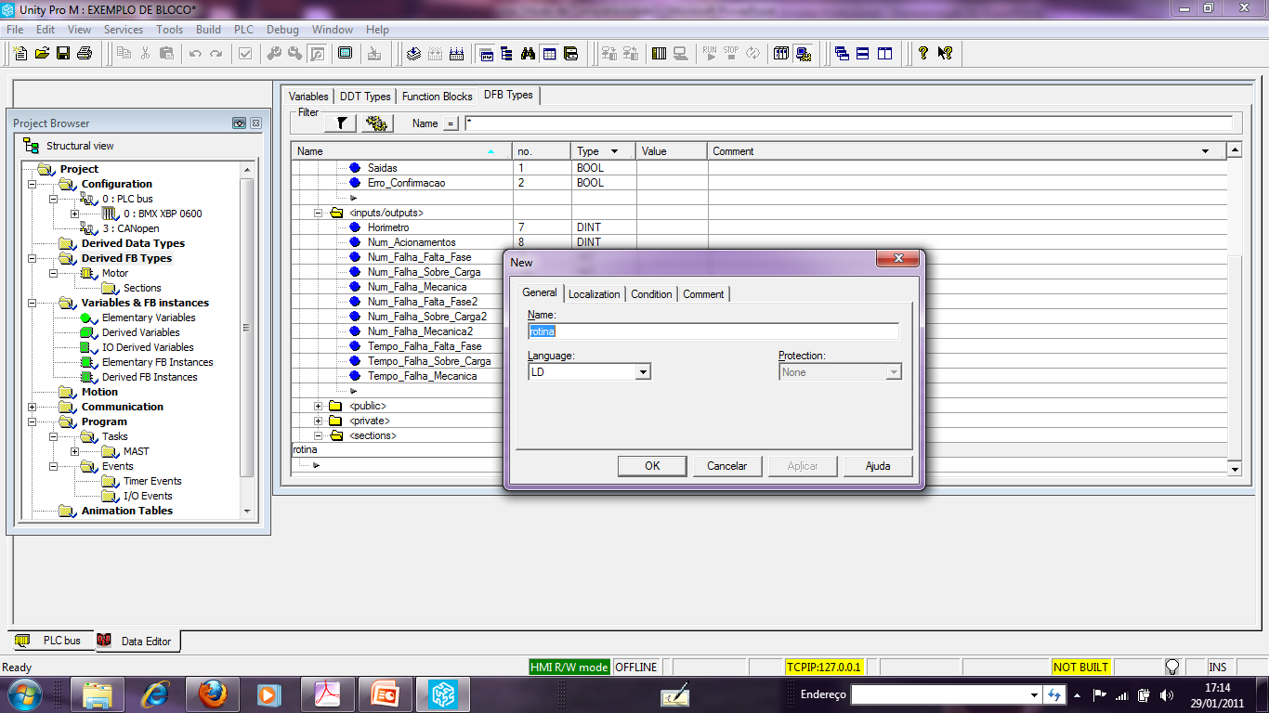
Declaração das variáveis do bloco.
Na parte de Sections crie um programa chamado “rotina” e utilize a linguagem LD (ladder);
Para criar a rotina, clique no espaço em branco e digite “rotina” e pressione enter.
A janela New será mostrada e você deverá escolher a linguagem na caixa Language.
Após criar a section, dê um duplo clique na mesma afim de abrir o editor Ladder do Unity.

Slide 19
Editor Ladder
Espaço para criação e edição do programa.
O editor Ladder do Unity Pro não é baseado no sistema tradicional, no qual existem várias Rungs (ou linhas ) onde as partes da lógica são criadas de forma independente. Na verdade trata-se de um espaço em branco com total liberdade para criação (como se fosse uma folha de papel em branco) no qual a lógica pode ser criada e “formada” da maneira que o usuário quiser.

Slide 20
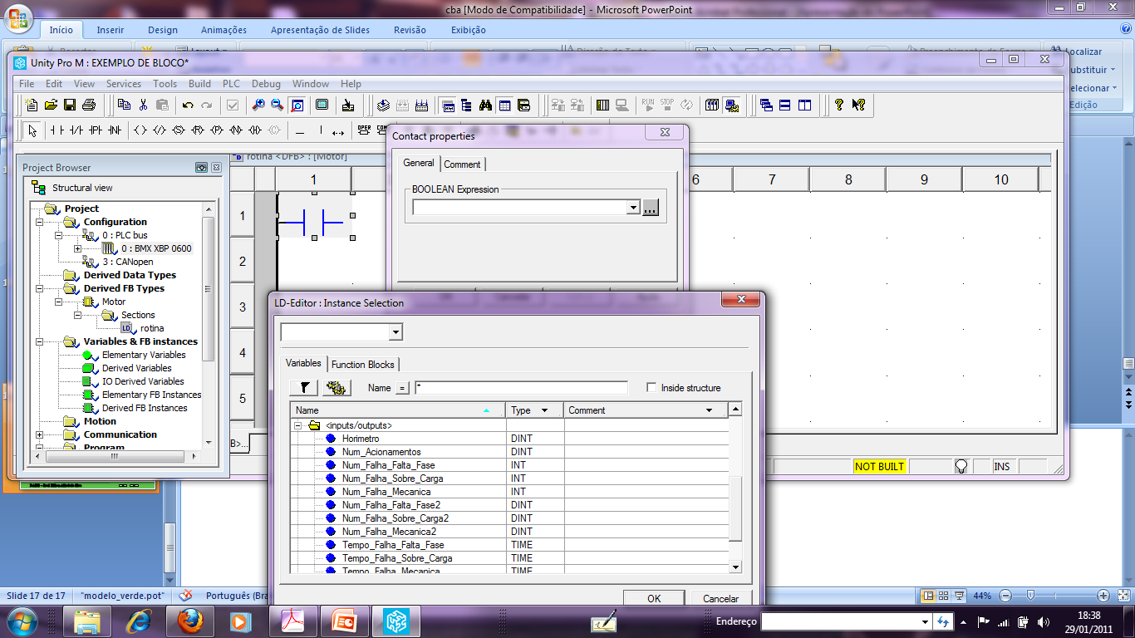
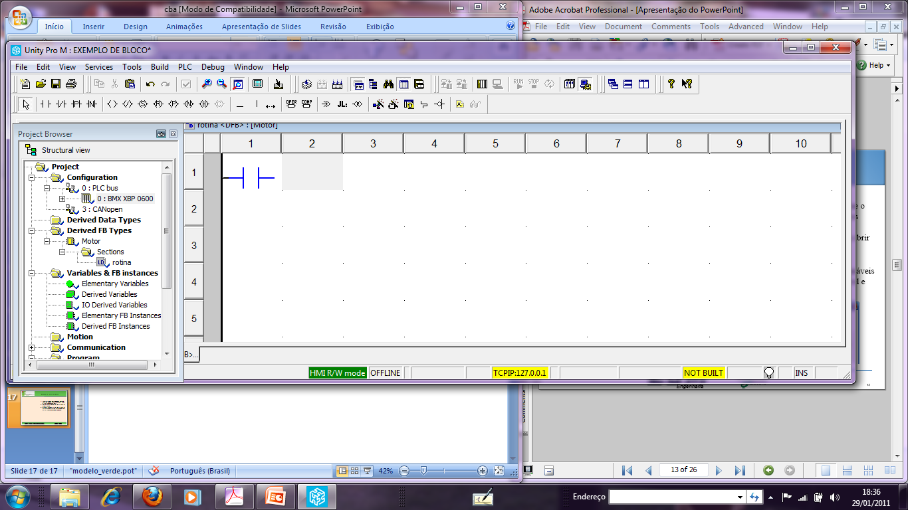
Criação da lógica do bloco
Inserir um contato NA (Normalmente aberto) – Selecione o objeto na barra de opções e depois clique no editor para inserir.
Duplo clique no contato para abrir a janela de propriedades.
Clique na reticência (...) para abrir a janela de variáveis e escolha a variavel Estado. Duplo clique na variavel e depois escolha a opção Ok.
2
3
1

Slide 21
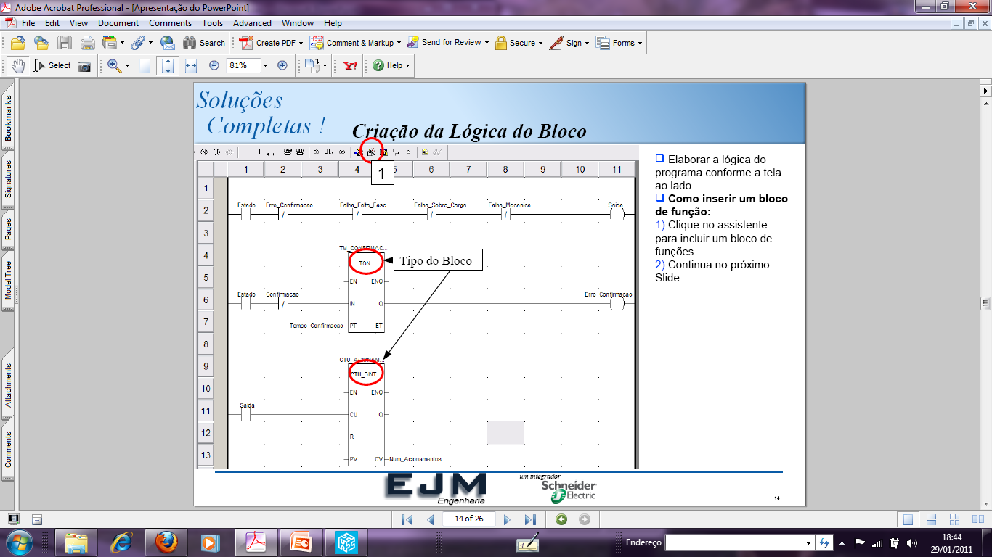
Criação da lógica do bloco
Elaborar a lógica do programa conforme a tela ao lado.
Como inserir um bloco de função:
Clique no assistente para incluir um bloco de funções.
Continua no próximo slide.

Slide 22
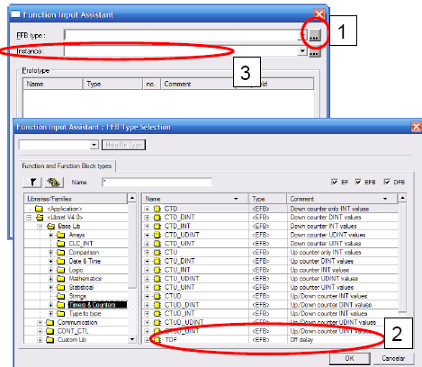
Inserindo um bloco de função
Após a abertura o FFB Assistant, clique na reticência (...) para escolher um bloco na biblioteca do Unity.
Na biblioteca, escolha a opção Timers & Counters que se encontra dentro do <Libset >, Base Lib, escolhe o Bloco Ton (On Delay) temporizador com retartdo na energização. Clique em Ok.
Escolha o nome para o bloco na caixa de texto instance do FFB Assistant. No exemplo: “TM_Confirmacao”. E escolha Ok. O mouse indicará que existe um bloco para ser inserido no editor, escolha um local vazio e clique com o botão esquerdo para inserir o bloco no seu programa.

Slide 23
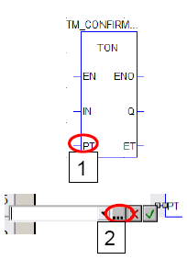
Inserindo um bloco de função
Após inserir o bloco, será necessário definir os parâmetros do bloco.
Como exemplo, vamos trabalhar com o bloco TON (Timer On Delay ou temporizador ao trabalho ou temporizador com retardo na energização).
A entrada (IN) determina o funcionamento do bloco e quando estiver energizada, indicará que o temporizador deverá contar um tempo que é determinado pela entrada (PT0, quando o tempo PT for atingido, a saída (Q) será ligada. A saída (ET) mostra quanto tempo já foi contado.
Para entrada IN que é do tipo BOOL, basta montar uma lógica a direita do bloco e interligar no pino.
Para entrada PT que é do tipo TIMER, você terá que dar um duplo clique no pino para que o editor abra uma caixa de texto, onde você poderá determinar um valor fixo de tempo ou entrar com uma variável.
Para o exemplo, iremos utilizar a variável Tempo_Confirmacao que foi definida no bloco Motor como sendo do tipo Timer.
Continue o exercício e termine a lógica conforme as telas seguintes.

Slide 24
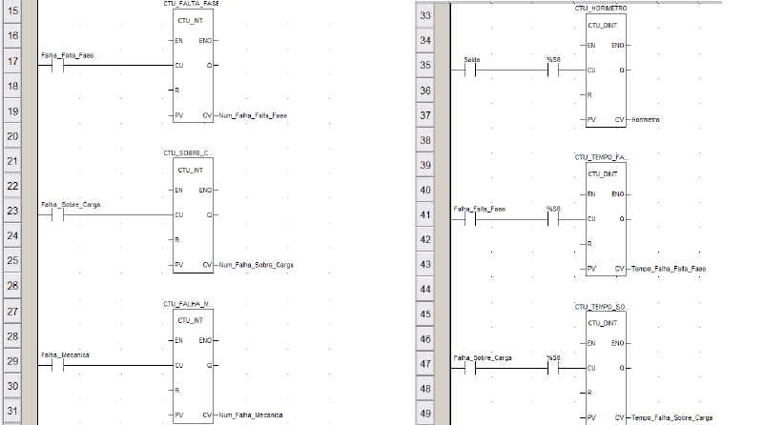
Conclua a lógica do bloco

Slide 25
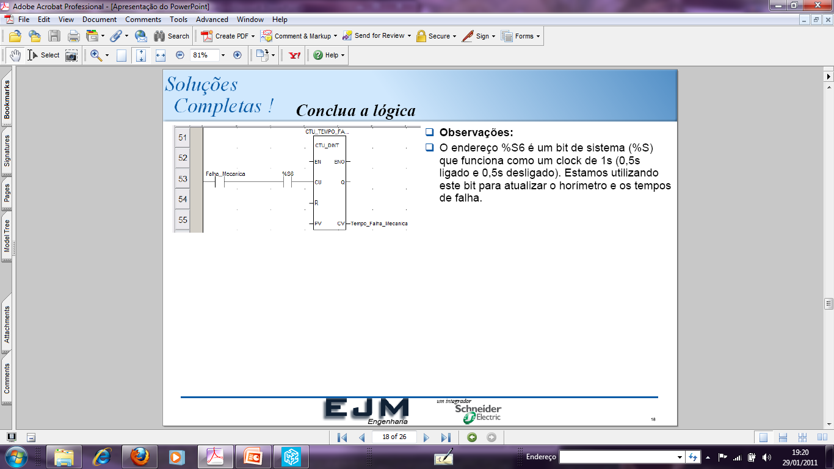
Conclua a lógica do bloco

Slide 26
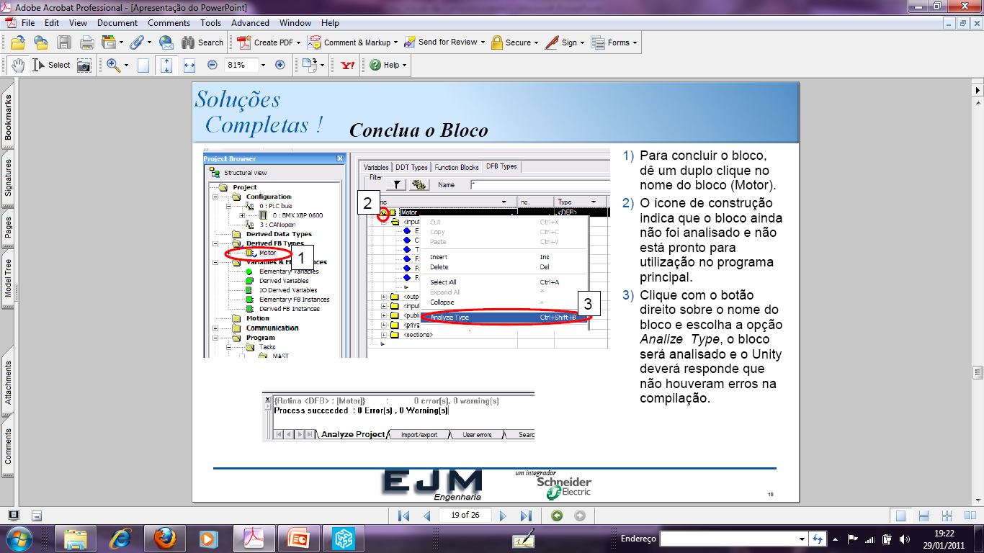
Conclua a lógica do bloco
Para concluir o bloco dê um duplo clique no nome do bloco (Motor).
O ícone de construção indica que o bloco ainda não foi analisado e não esta pronto para utilizar no programa principal.
Clique com o botão direito sobre o nome do bloco e escolha a opção Análise Type, o bloco será analisado e o Unity deverá responder que não houveram erros na compilação.

Slide 27
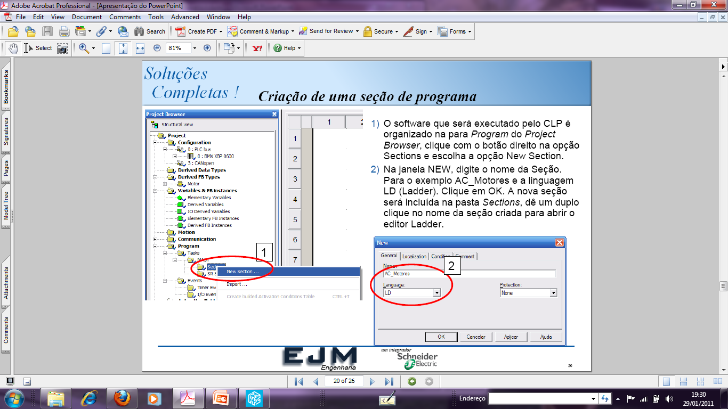
Criação de uma seção de programa
O software que será executado pelo CLP é organizado no programa Program do Project Browser, clique com o botão direito na opção Sections e escolha a opção New Section.
Na janela New, digite o nome da Secção para o exemplo AC_Motores e a linguagem LD (Ladder). Clique em Ok. A nova secção será incluída na pasta Sections, dê um duplo clique no nome da secção criada para abrir o editor ladder.

Slide 28
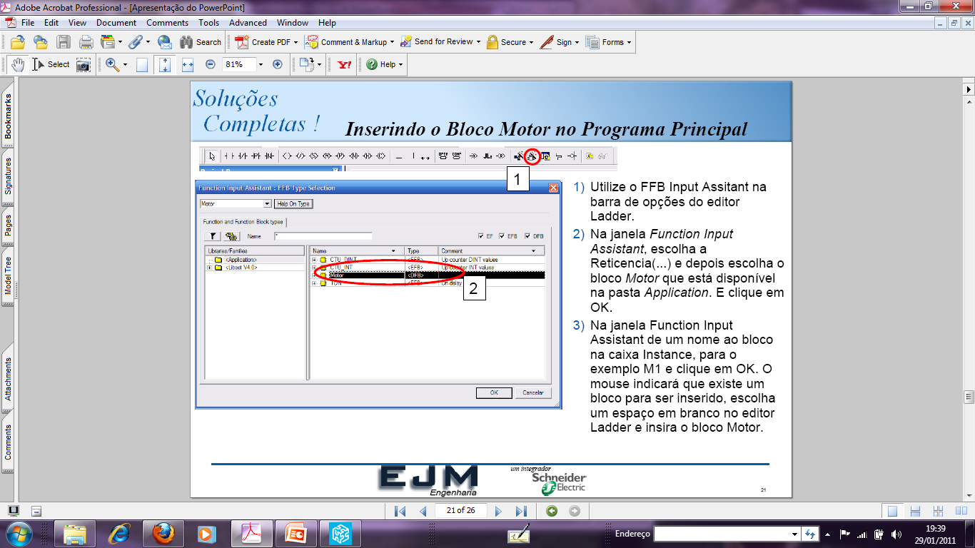
Inserindo o bloco motor no programa principal
Utilize o FFB Input Assistant na barra de opções do editor ladder.
Na janela Function Input Assistant, escolha a reticência (...) e depois escolha o bloco motor que esta disponível na pasta Application. E clique em Ok.
Na janela Function input Assistant de um nome ao bloco na caixa Instante, para o exemplo M1 e clique em Ok. O mouse indicará que existe um bloco para ser inserido, escolha um espaço em branco no editor ladder e insira o bloco motor.

Slide 29
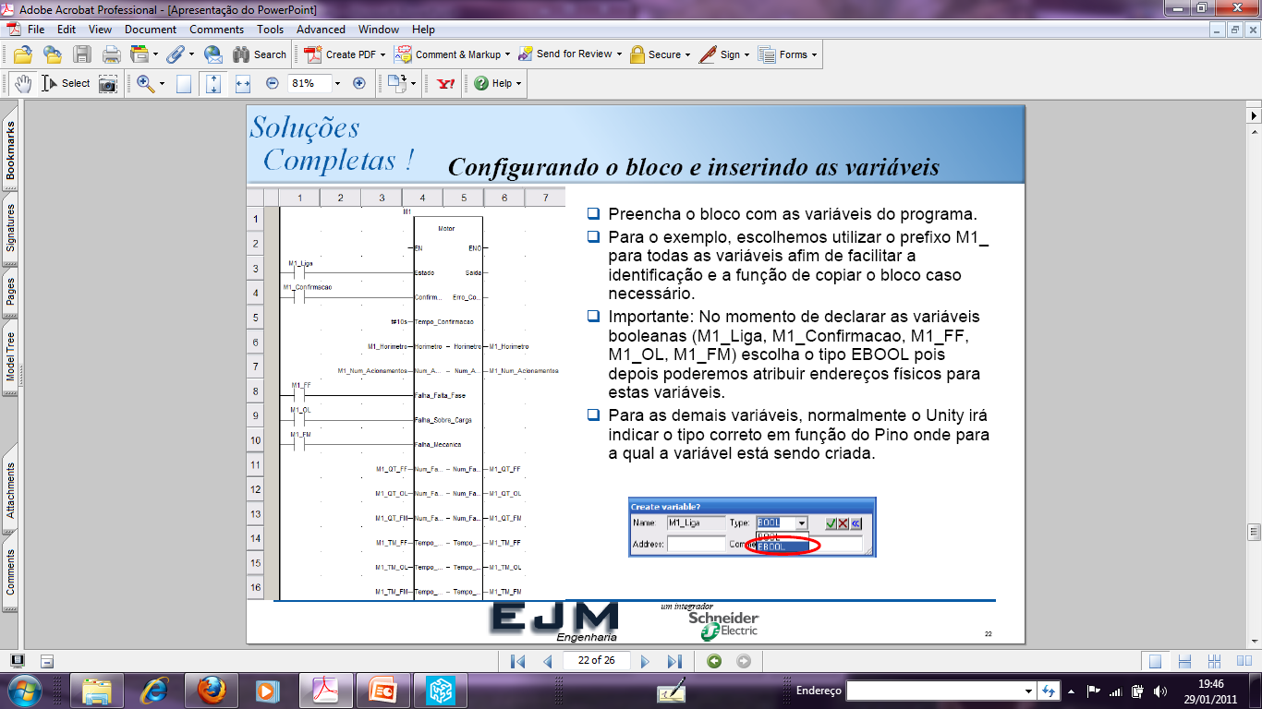
Configurando o bloco e inserindo as variáveis
Preencha o bloco com as variáveis do programa.
Para o exemplo, escolhemos utilizar o prefixo M1_ para todas as variáveis afim de facilitar a identificação e a função de copiar o bloco caso necessário.
Importante:no momento de declarar as variáveis booleanas (M1_Liga, M1_Confirmacao, M1_FF, M1_OL, M1_FM) escolha o tipo Ebool pois depois poderemos atribuir endereços fisicos para estas variáveis.
Para as demais variáveis, normalmente o Unity irá indicar o tipo correto em função do pino onde para a qual a variável está sendo criada.

Slide 30
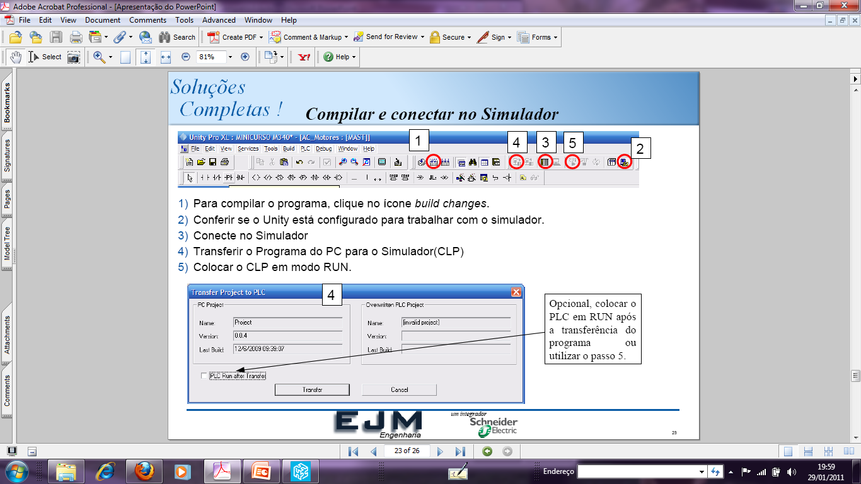
Compilar e conectar no simulador
Para compilar o programa, clique no ícone buil changes;
Conferir se o Unity está configurado pra trabalhar com o simulador;
Conecte no simulador;
Transferir o programa do PC para o simulador (CLP);
Colocar o CLP em modo RUN.

